Slide 1


ỦY BAN NHÂN DÂN QUẬN LONG BIÊN
TRƯỜNG TIỂU HỌC ĐÔ THỊ VIỆT HƯNG
BÀI GIẢNG ĐIỆN TỬ
KHỐI 3
MÔN: TOÁN

Slide 2


TOÁN 3
So sánh các số trong phạm vi
100 000
Tiết 2

Slide 3


Luyện tập

Slide 4


2
Câu nào đúng, câu nào sai?
a) 11 514 < 9 753
b) 50 147 > 49 999
c) 61 725 > 61 893
d) 85 672 > 8 567
e) 89 156 < 87 652
g) 60 017 = 60 017

Slide 5

3
Cho các số sau:
6 231
1 236
6 312
1 263
a) Tìm số bé nhất.
b) Tìm số lớn nhất.

Slide 6
3
Cho các số sau:
6 231
1 236
6 312
1 263
c) Sắp xếp các số trên theo thứ tự từ bé đến lớn.

Slide 7
4
Trong phong trào nuôi ong lấy mật ở một huyện miền núi, gia đình anh Tài thu được 1 846l mật ong. Gia đình ông Dìn thu được 1 407l mật ong. Gia đình ông Nhẫm thu được 2 325l mật ong.
a) Gia đình nào thu được nhiều mật ong nhất?
Gia đình ông Nhẫm
b) Gia đình nào thu hoạch được ít mật ong nhất?
Gia đình ông Dìn
c) Nêu tên các gia đình trên theo thứ tự từ thu hoạch được nhiều mật ong đến ít mật ong.
Gia đình ông Nhẫm -> Gia đình Anh Tài -> Gia đình ông Dìn

Slide 8

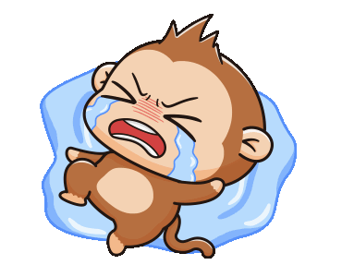



Dấu cần điền vào chỗ chấm là:
8 654 … 8 645
A =
C <
B >
D Không so sánh được

Slide 9
Dấu cần điền vào chỗ chấm là:
88 654 … 86 458
A =
C<
B >
D Không so sánh được

Slide 10
Dấu cần điền vào chỗ chấm là:
86 054 … 86 405
A =
C <
B >
D không so sánh được

Slide 11
Dấu cần điền vào chỗ chấm là:
98 604 – 4 245 … 88 640 + 421
A >
B không so sánh được
C =
D <

